Slide 1
«О назначении стипендий
Президента Республики Беларусь,
именных стипендий,
персональных
стипендий Совета университета»
«Материалы ЕДИ, январь 2022 г.»
Подготовлено отделом поддержки молодёжных проектов и инициатив УВРсМ УО «Гродненский государственный университет имени Янки Купалы»

Slide 2
Нормативные документы:
Указ Президента Республики Беларусь от 6 сентября 2011 № 398 «О социальной поддержке обучающихся»
Инструкция об условиях, порядке назначения и выплаты стипендий и других денежных выплат обучающимся (утверждена Постановлением Министерства образования Республики Беларусь и Министерства финансов Республики Беларусь от 22.09.2011 № 261/96)
Порядок выдвижения кандидатур студентов (курсантов) для назначения стипендий Президента Республики Беларусь, именных стипендий, персональных стипендий Совета учреждения образования «Гродненский государственный университет имени Янки Купалы», Положение об именных стипендиях Совета учреждения образования «Гродненский государственный университет имени Янки Купалы (утверждены приказом от 05.11.2018 № 1343)

Slide 3
Кандидатами на назначение стипендии Президента Республики Беларусь являются
студенты (курсанты) 2 - 6 курсов
дневной формы получения образования,
осваивающие содержание образовательных программ высшего образования I и II ступеней,
имеющие отличную успеваемость
на протяжении всей учебы,
особые успехи в научно-исследовательской, творческой деятельности и примерное поведение.

Slide 4
Кандидатами на назначение именных стипендий являются:
успевающие студенты, осваивающие содержание образовательных программ высшего образования I ступени, имеющие по результатам текущей аттестации за четыре последних семестра не менее 75 процентов отметок 10 и 9 баллов, а остальные отметки не ниже 7 баллов в каждом из семестров и достигшие высоких показателей в научно-исследовательской деятельности и общественной работе;
успевающие магистранты, осваивающие содержание образовательных программ высшего образования II ступени, имеющие по результатам текущей аттестации за четыре последних семестра не менее 75 процентов отметок 10 и 9 баллов, а остальные отметки не ниже 7 баллов в каждом из семестров и достигшие высоких показателей в научно-исследовательской деятельности и общественной работе.

Slide 5
Кандидатами на назначение персональных стипендий Совета университета являются
успевающие студенты (успевающие магистранты) дневной формы получения образования, осваивающие содержание образовательных программ высшего образования I и II ступеней,
достигшие особых успехов в изучении отдельных учебных дисциплин
и научно-техническом творчестве

Slide 6
По результатам окончания экзаменационной сессии (два раза в год) в срок до 1 февраля и до 1 июля факультетами университета, структурными подразделениями университета, коллегиальными органами студенческого самоуправления в Комиссию по выдвижению кандидатур из числа студентов (курсантов) учреждения образования «Гродненский государственный университет имени Янки Купалы» для назначения стипендий Президента Республики Беларусь, именных стипендий, персональных стипендий Совета университета предоставляется список студентов (курсантов) кандидатов для назначения стипендий по установленным формам.

Slide 7
Комиссия осуществляет отбор кандидатов на получение стипендий из числа студентов, не имеющих дисциплинарных взысканий, в соответствии с критериями, учитывающими их успеваемость, участие в научно-исследовательской и общественной работе, и исходя из Порядка распределения стипендий в университете. Расчет рейтинга студента (курсанта) осуществляется по каждому из показателей: учебная деятельность, научная деятельность, общественная деятельность. Итоговый рейтинг рассчитывается путем суммирования мест полученных студентом (курсантом) по трем показателям. Окончательное решение комиссия принимает на основании персональных заслуг студента (курсанта) с учетом его места в итоговом рейтинге.

Slide 8
В соответствии с «Порядком выдвижения кандидатур студентов (курсантов) для назначения стипендий Президента Республики Беларусь, именных стипендий, персональных стипендий Совета университета», утвержденным приказом ректора университета от 05.11.2018 № 13436, кандидатуры для назначения стипендий в обязательном порядке должны рассматриваться на заседании Совета университета.

Slide 9
Перечень документов для назначения стипендий (предоставляется в Комиссию)
•
стипендии Президента Республики Беларусь
Для назначения
предоставляются:
1.
список кандидатов факультета по установленной форме;
2.
выписка из протокола заседания Совета факультета с
рекомендацией кандидата
для назначения стипендии;
3.
характеристика кандидата с указанием следующих сведений: фамилия, имя,
отчество студента (полностью), курс, специальность, краткая характеристика достижений в
учебе, научно
-
исследовательской, культурной, спортивной и общественной деятельности;
*Характеристика подписывается деканом соответствующего факультета, заверяется печатью
и предоставляется в одном экз.
4.
выписка из зачётно
-
экзаменационной ведомости за весь период обучения,
заверенная печатью факультета;
5. ксерокопии 30
-
31
страниц паспорта.

Slide 10
Перечень документов для назначения именных стипендий (предоставляется в Комиссию)
•
Для назначения
именных стипендий
(стипендии имени Франциска
Скорины, имени А.Н. Севченко, имени Якуба Коласа, имени Янки Купалы,
имени Максима Богдановича, имени Петруся Бровки, имени И.П.Шамякина
(для студентов филологического факультета), имени А.С.Пушкина (для
студентов филологическо
го факультета) предоставляются:
1.
список кандидатов для назначения именных стипендий по установленной форме
2.
выписка из протокола заседания Совета факультета с рекомендацией
кандидата (кандидатов)
на получение именной стипендии;
3.
выписка из зачётно
-
экзаме
нацио
нной ведомости за последние
4 (четыре)
семестра.

Slide 11
Перечень документов, предоставляемый в Комиссию для назначения стипендий
•
Для назначения
стипендий Совета университета
предоставляются:
1. список кандидатов на назначение
персональных стипендий Совета
университета по установленной форме
2.
выписка из протокола заседания
Совета факультета
/ Коллегиального органа
студенческого самоуправления
;
3.
выписка из зачётно -
экзаменационной ведомости за последних 4 (четыре)
семестра.
-
•
Для назначения
Областной премии имени А.И. Дубко
предоставляются:
1.
список кандидатов на назначение именных стипендий Совета
университета
по установленной форме;
2.
выписка из протокола заседания Совета факультета / Коллегиального органа
студенческого самоуправления;
3.
характеристика кандидата с указанием следующих сведений:
фамилия, имя,
отчество студента (полностью), курс, специальность, краткая характеристика достижений
в учебе, научно
-
деятельности;
исследовательской, культурной, спортивной и общественной
*Характеристика подписывается деканом соответствующего факультета,
заверяется печатью
и предоставляется в одном экз.
4. выписка из зачётно -
экзаменационной ведомости за весь период обучения.

Slide 12
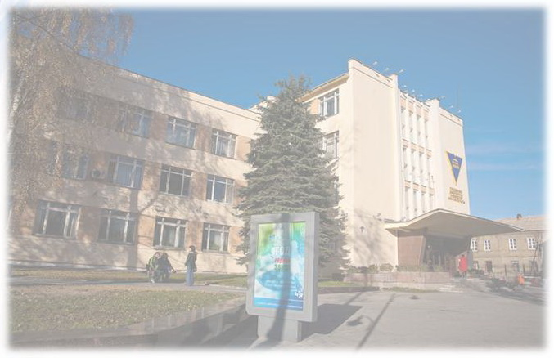
Спасибо за внимание!

